Slide 1
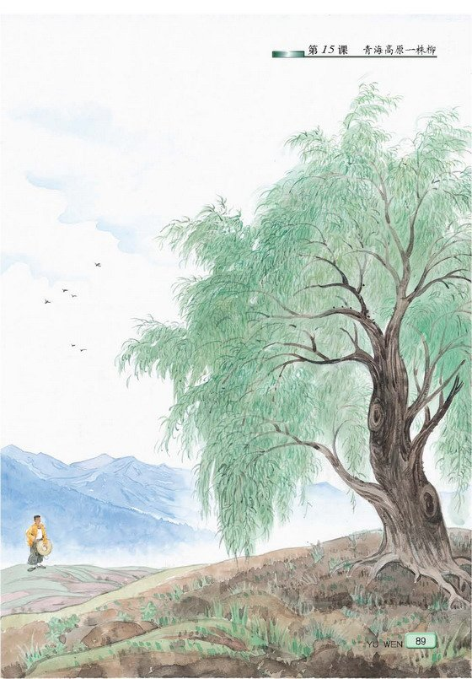

15
青海高原一株柳

Slide 2
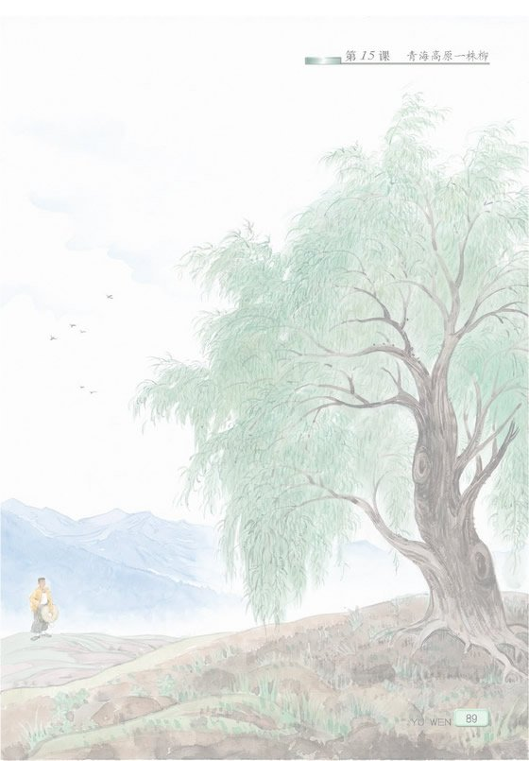
铁锭 锻铸 撑立 伫立
深邃 凝滞 巍巍然 神奇
艰苦卓绝 起死回生 不可思议 望而生畏
广袤无垠 青草覆盖 寸草不生 青石嶙峋

Slide 3
这是一株神奇的柳树,神奇到令我望而生畏的柳树，它伫立在青海高原上。

Slide 4
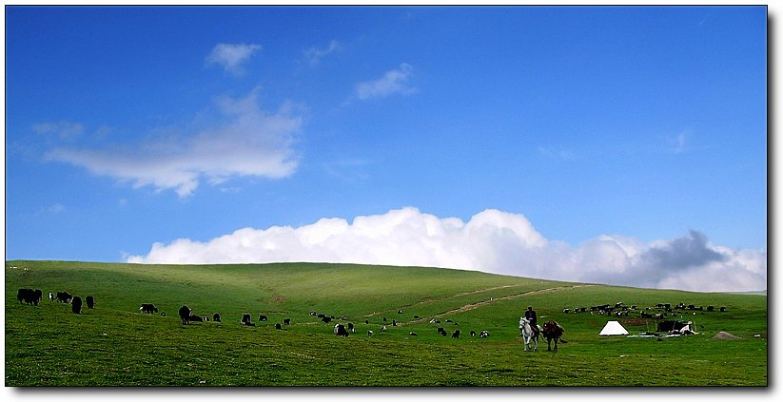

Slide 5
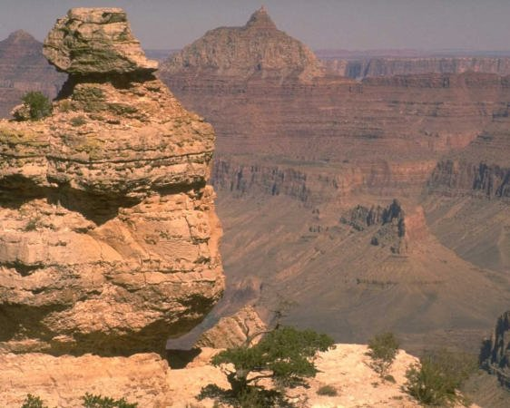

Slide 6
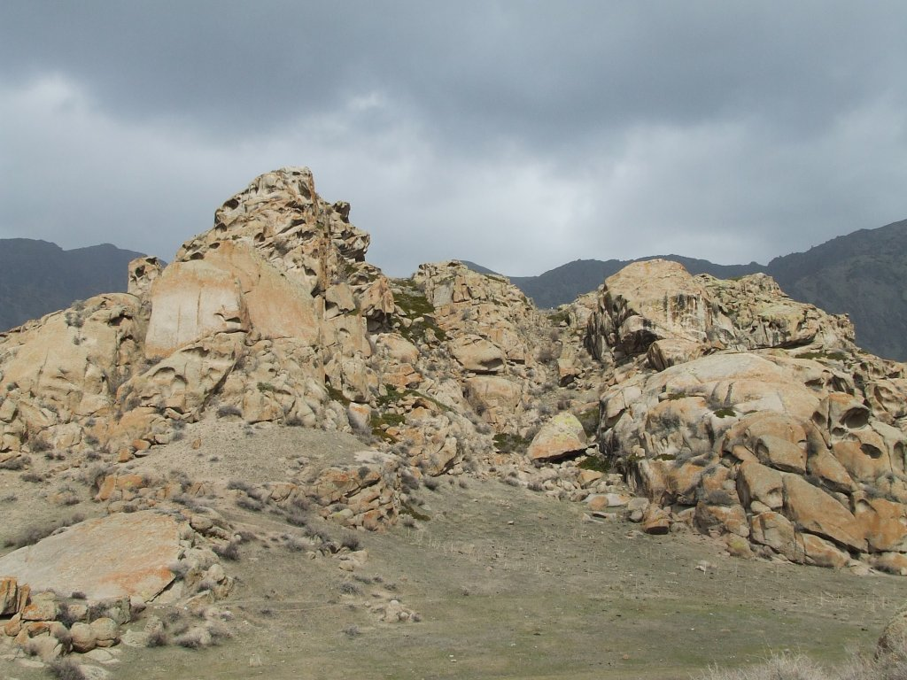

Slide 7
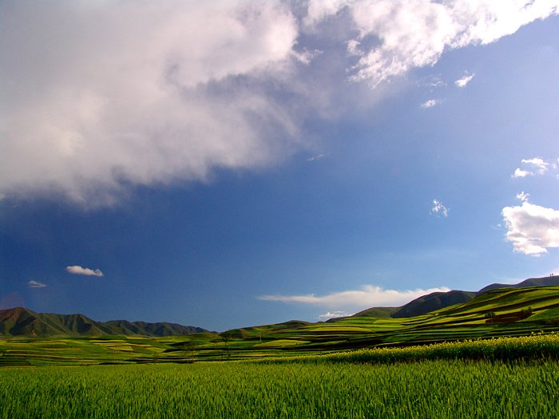

Slide 9
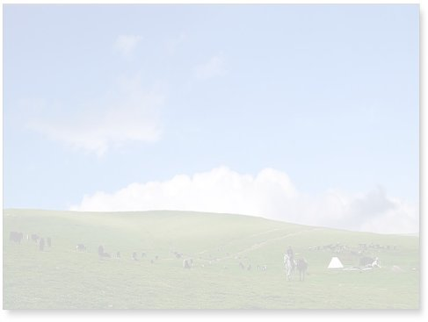
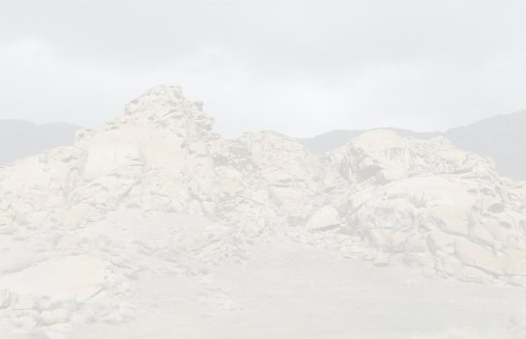
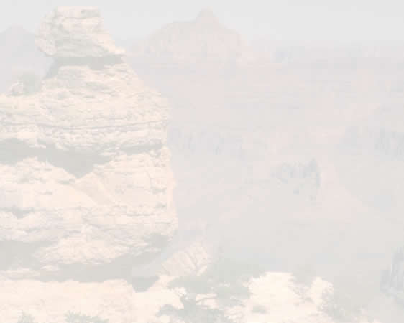
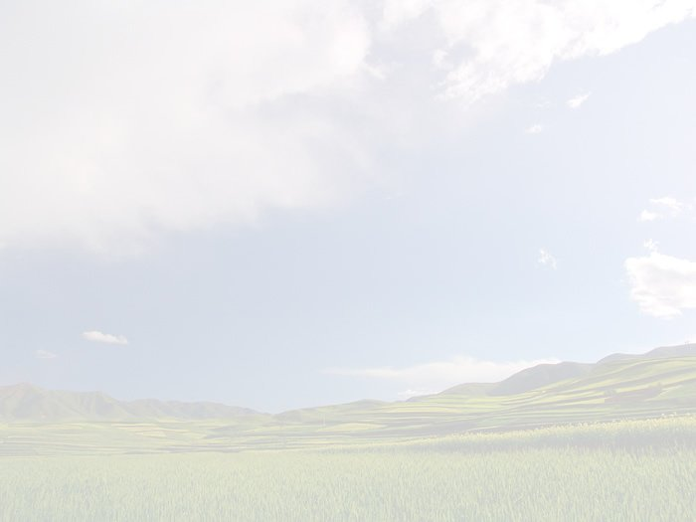
在青海高原，每走一处，面对广袤无垠的、青草覆盖的原野，寸草不生、青石嶙峋的山峰，深邃的蓝天和凝滞的云团，心头便弥漫着古典边塞诗词的悲壮和苍凉。
下一步

Slide 10
在青海高原，每走一处，面对广袤无垠的、青草覆盖的原野，寸草不生、青石嶙峋的山峰，深邃的蓝天和凝滞的云团，心头便弥漫着古典边塞诗词的悲壮和苍凉。
返回

Slide 11
在青海高原，每走一处，面对广袤无垠的、青草覆盖的原野，寸草不生、青石嶙峋的山峰，深邃的蓝天和凝滞的云团，心头便弥漫着古典边塞诗词的悲壮和苍凉。
返回

Slide 12
在青海高原，每走一处，面对广袤无垠的、青草覆盖的原野，寸草不生、青石嶙峋的山峰，深邃的蓝天和凝滞的云团，心头便弥漫着古典边塞诗词的悲壮和苍凉。
返回

Slide 13
在青海高原，每走一处，面对广袤无垠的、青草覆盖的原野，寸草不生、青石嶙峋的山峰，深邃的蓝天和凝滞的云团，心头便弥漫着古典边塞诗词的悲壮和苍凉。
返回

Slide 14
在青海高原，每走一处，面对广袤无垠的、青草覆盖的原野，寸草不生、青石嶙峋的山峰，深邃的蓝天和凝滞的云团，心头便弥漫着古典边塞诗词的悲壮和苍凉。
返回

Slide 15
青海长云暗雪山,孤城遥望玉门关。
——《从军行》
千里黄云白日曛，北风吹雁雪纷纷。
——《别董大》
大漠孤烟直，长河落日圆。
——《使至塞上》

Slide 16
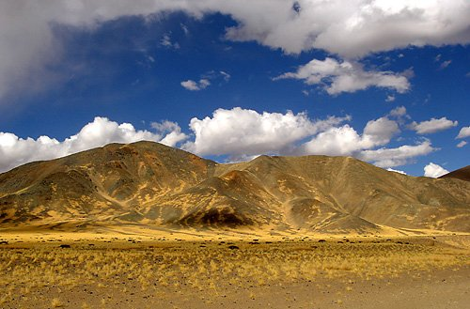
我站在这里，目力所及，背后是连绵的铁铸一样的青山，近处是呈现着赭红色的起伏的原地，根本看不到任何一棵树。没有树族的原野显得尤其简洁而开阔，也显得异常的苍茫。

Slide 17
这株柳树大约有两合抱粗,浓密的树叶覆盖出百十余平方米的树阴。树干和树枝呈现出生铁铁锭的色泽,粗实而坚硬。叶子如此之绿,绿得苍郁,绿得深沉,自然使人感到高寒和缺水对生命颜色的独特锻炼。它巍巍然撑立在高原之上,给人以生命伟大的强大感召。

Slide 18
它巍巍然撑立在高原之上, 给人以生命伟大的强大感召。

Slide 19
这是一株神奇的柳树,神奇到令我望而生畏的柳树，它伫立在青海高原上。

Slide 20
青海高原上的这一株柳树，为保存生命却要付出怎样难以相信想象的艰苦卓绝的努力？

Slide 21
★烈日炙烤着大地，厚实的土层渐渐裂出了缝……
★刺骨的寒风割过人们的脸颊……
★北风卷着漫天的飞雪呼啸而来……
★一声惊雷在天空砸响，闪电从天幕劈下来……

Slide 22
这是一株神奇的柳树,神奇到令我望而生畏的柳树，它伫立在青海高原上。

Slide 23
这株柳树没有抱怨命运，也没有畏怯生存之危险和艰难，而是聚合全部身心之力与生存环境抗争，以超乎想象的毅力和韧劲生存下来，终于造成了高原上的一方壮丽的风景。命运给予它的几乎是九十九条死亡之路，它却在一线希望之中成就了一片绿阴。

Slide 24
宝剑锋从磨砺出，
梅花香自苦寒来。

Slide 25
1、即使只有百分之一的希望，我们也要付出百分之百的努力！
2、只有扼住命运咽喉的人，才能创造生命的奇迹！
3、无论遇到怎样的困难，我们都要勇敢面对，成为生活的强者！

